Slide 1
Md. Abdul Wazed, Assistant Teacher, Gopalpur Govt. Primary School, Ghoraghat, Dinajpir

Slide 2
স্বাগতম
Md. Abdul Wazed, Assistant Teacher, Gopalpur Govt. Parmary School, Ghoraghat, Dinajpir
Md. Abdul Wazed, Assistant Teacher, Gopalpur Govt. Primary School, Ghoraghat, Dinajpir

Slide 3
শিক্ষক পরিচিতি
মোঃ আব্দুল ওয়াজেদ
সহকারী শিক্ষক
গোপালপুর সরকারি প্রাথমিক বিদ্যালয়
ঘোড়াঘাট, দিনাজপুর।
Email- wazeddp@gmail.com
Md. Abdul Wazed, Assistant Teacher, Gopalpur Govt. Primary School, Ghoraghat, Dinajpir

Slide 4
পাঠ পরিচিতি
Md. Abdul Wazed, Assistant Teacher, Gopalpur Govt. Primary School, Ghoraghat, Dinajpir

Slide 5
জ্যামিতি

Slide 6
1.আয়ত ও বর্গের বৈশিষ্ট্য জানবে 2. আয়ত ও বর্গের পার্থক্য চিহ্নিত করতে পাড়বে।
শিখনফলঃ

Slide 7
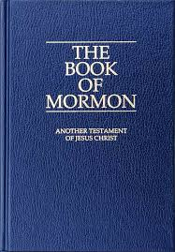
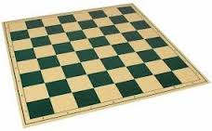
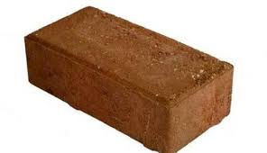
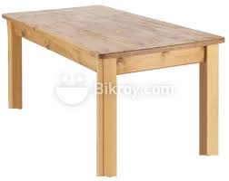
আয়ত ও বর্গ

Slide 8
আয়ত ও বর্গঃ
ঘ
গ
ঘ
গ
খ
ক
খ
ক
কখগঘ একটি আয়ত
কখগঘ একটি বর্গ
যে সামান্তরিকের একটি কোণ সমকোণ
তাই আয়ত
যে সামান্তরিকের দুইটি সন্নিহিত বাহু সমান এবং প্রতেকটি কোণ সমকোণ তাই বর্গ।
৯০ ডিগ্রী
৯০ ডিগ্রী

Slide 9
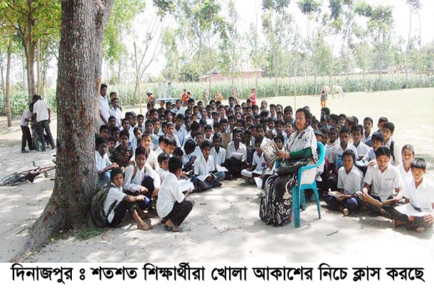
পাঠের সংযোগ

Slide 10
দলীয় কাজ
ক দলঃ আয়তের বৈশিষ্ট্য লেখ খ দলঃ বর্গের বৈশিষ্ট্য লেখ

Slide 11
মূল্যায়নঃ
১। ইহা কিসের চিত্র। ক। বর্গ খ। আয়ত
গ। সামান্তরিক ঘ। রম্বস
২। বর্গের সংঘা দাও।

Slide 12
ধন্যবাদ

